Slide 1
لغتي الخـالـدة
للصف الأول المتوسط
الفصل الدراسي الثاني

Slide 2
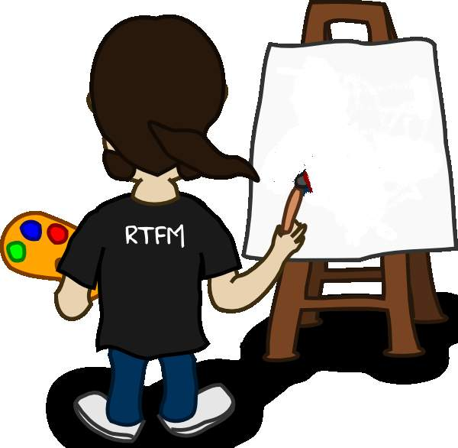
حـرف
و
هوايات
الوحدة السادسة

Slide 3
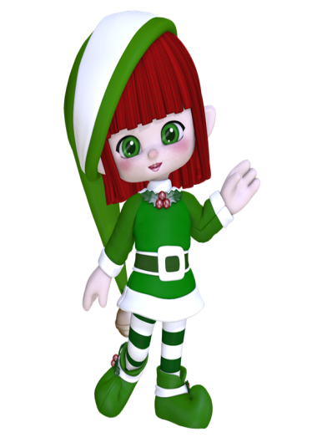
التواصل اللغوي
أتواصل شفهياً

Slide 4
تخيلي أنك كاتبة صحفية و قابلت المكتشف (ميكوموتو) ما الأسئلة التي ستطرحينها عليه؟
باستخدام مهارة التخيل

Slide 5
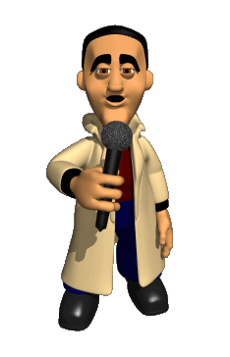
إجـراء مـقـابلـة

Slide 6
يتوقع منك في نهاية الدرس:
1- تعرف معنى المقابلة.
2- ذكر طريقة كتابة المقابلة.
3- إجراء مقابلة.

Slide 7
أفتح كتاب الطالبة على صـ 197

Slide 9
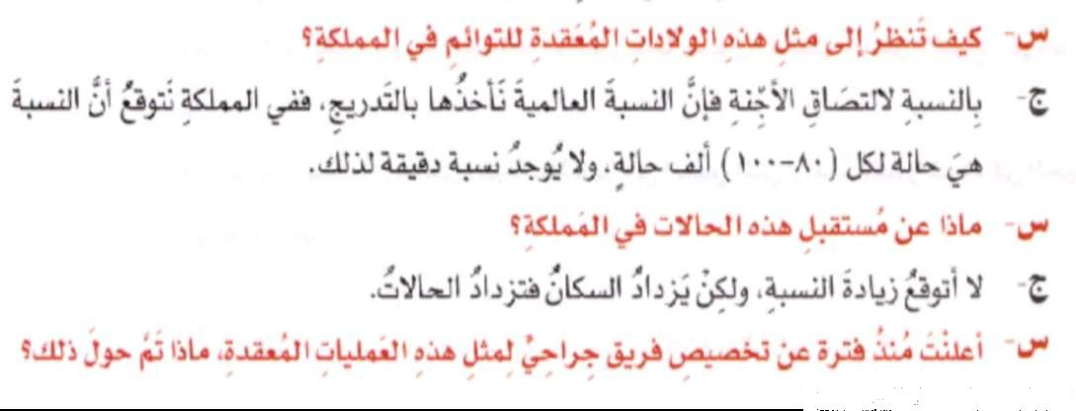
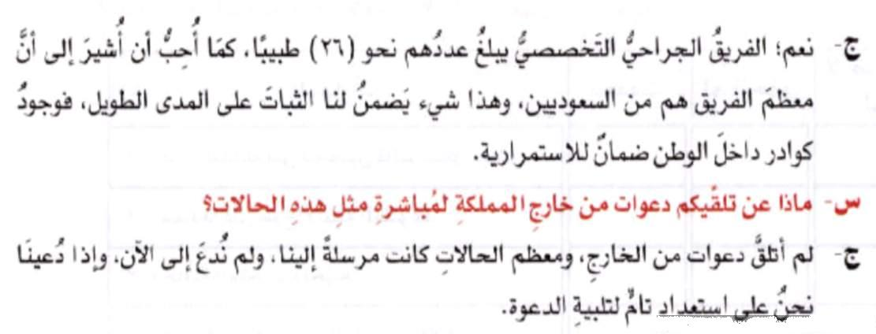

Slide 11
ما تعريف المقابلة؟
نوع من أنواع الحوار وهو اللقاء المباشر بين شخصين أو أكثر بهدف جمع المعلومات حول قضية ما أو مسألة ما أو التعريف بالنفس وإمكاناتها وخبراتها والدعاية لها.

Slide 12
نشاط ثُنائي
مدة التنفيذ: دقيقتان
المطلوب: أضع علامة (صح) أمام المهارات المحققة في المقابلة السابقة:
المهارات | تحققت | لم تتحقق | لا ضرورة لها
1- إجراء المقابلة بين خصين فأكثر بشكل مباشر
2- اعتمادها على طرح الأسئلة المتنوعة
3- مجاملة المتحدث وتحيته
4- تجنب المقاطعة غير اللائقة في الكلام
5- الدخول في الموضوع مباشرة
6- حُسن اختتام المقابلة
7- إضفاء المتعة والتشويق في المقابلة
✓
✓
✓
✓
✓
✓
✓

Slide 13
كيف نقوم بإعداد مقابلة؟
المرحلة الأولى ( ماقبل المقابلة)
1- أحدد موضوعي بحيث يكون واضحاً في ذهني.
2- أجمع معلومات مسبقة عن الشخصية التي أريد مقابلتها.
3- إعداد الأسئلة.
4- أُحدد موعد المقابلة ومدتها.

Slide 14
كيف نقوم بإعداد مقابلة؟
المرحلة الثانية ( أثناء المقابلة)
1- أوجه الأسئلة مع مراعاة آداب الحوار.
2- أُتيح له الوقت الكافي ليجيب.
3- أُنصت لكل ما يقول وأسجله بخط واضح.

Slide 15
كيف نقوم بإعداد مقابلة؟
المرحلة الثالثة ( ما بعد المقابلة)
1- أصمم المقابلة وأخرجها بطريقة مناسبة.
2- أُراجع ما كتبت وأُصوب الأخطاء في النحو والإملاء.
3- أُخرجها لتكون صالحة للنشر.

Slide 16
أكمل المخطط التالي بالاعتماد على المقابلة السابقة:
ما سبب تسمية السياميين بهذا الاسم؟وهل فصلت مثل هذه الحالات؟
تضطر المتحدث إلى إجابة محددة يستهدفها السائل
أسئلة مغلقة
أنواع
أسئلة
المقابلات
مثال
ماذا عن المستقبل لمثل هذه الحالات؟هل المجازفة في هذه العمليات أمر مطلوب وإن كانت نسبة
النجاح ضئيلة؟
تعطي المتحدث فرصة لشرح وجهة نظره أو تقديم ما لديه من أفكار ومعلومات
أسئلة مفتوحة

Slide 17
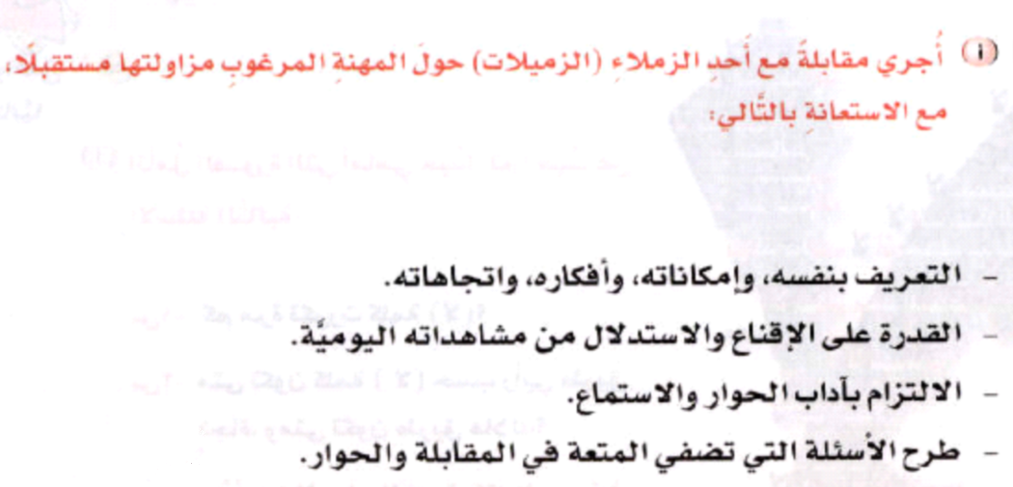

Slide 18
أستودعكن الله الذي لا تضيع ودائعه
”ضحى المغـلـوث“

